Slide 1
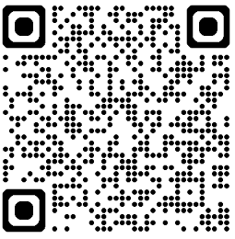
JTBロイヤルロード銀座主催 海外旅行個別相談会のご案内 JTBカルテット 各コースの魅力や最新情報など、企画担当者がご案内いたします
７つのテーマ
音楽
美術
歴史・文化
食
ハイキング
乗物
未踏の地
「JTBカルテット」とは、お客様のご関心に沿ったテーマをもとに、“本物”との出会いや丁寧な見学を通じて
新たな発見と喜びを味わっていただける、知的好奇心を満たす旅です。ぜひ個別相談会にご参加ください。
【開催日】 202５年 8月 10日 （日）
【時間】
①11:00～ ②12:30～ ③14:00～ ④15:30～
【場所】 JTB吉祥寺店内
（注）事前予約制：開催7日前まで
下記QRコード、店舗HPまたは店舗にお電話でご予約ください。※満席でお受けできない場合もございます。
JTB吉祥寺店
申し込みは
こちらから
TEL:0422-35-8483
〒180-0004 東京都武蔵野市吉祥寺本町1-14-5
営業時間 10：00～18：00（受付終了17：30） 定休日：12/30～1/3

